Slide 1
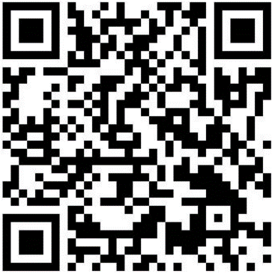

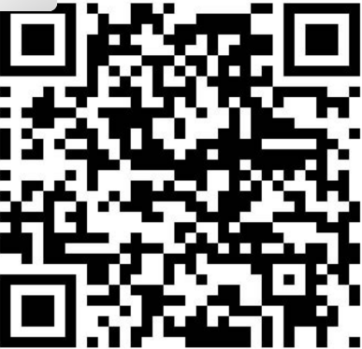



Мониторинг проведения внеурочных занятий «Разговоры о важном»
1. ШКОЛЬНИКИ – анкета обратной связи
2. ПЕДАГОГИ – анкета обратной связи
https://t.me/razgovory_o_vazhnom/347
3-4 класс
+
5-9 класс
+
10-11 класс
+
Всероссийский конкурс проектных работ школьников по результатам внеурочных занятий «Разговоры о важном»
Всероссийский видеомарафон внеурочных занятий «Разговоры о важном»
3. УПРАВЛЕНЦЫ – анкета обратной связи через информационный ресурс «Управление образованием»
4. РОДИТЕЛИ – горячая линия
8 (800) 200-91-85
https://iuo.ixora.ru
+
+
Мониторинговые визиты в субъекты Российской Федерации
Анализ социальных сетей

